Slide 1
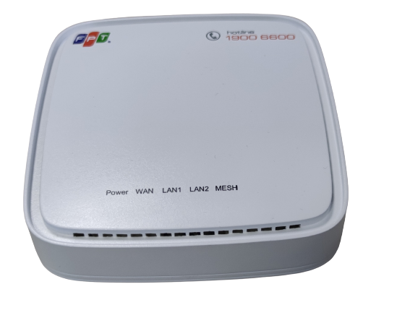
TRIỂN KHAI THIẾT BỊ MESH ACCESS POINT AC1200C
CPE LAB & FTQ 11/2021

Slide 2
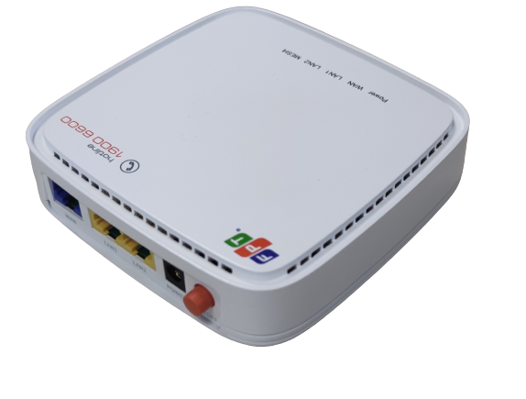
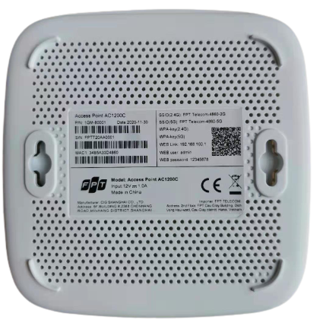
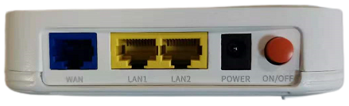
Giới thiệu Mesh AP AC1200C
Loại | Giao diện WAN | Giao diện LAN | 2.4G Wi-Fi | 5G Wi-Fi
AC1200C | 1 x 10/100/1000 Base-T | 2 x 10/100/1000 Base-T | 1 | 1
Mục | Đặc điểm
Kích thước | 126mm × 126mm × 30mm (Rộng x Dài x Cao)
Nguồn cung cấp | 12V – 1A (Công suât tiêu thụ: nhỏ hơn 8.5W)
Sử dụng | Để bàn / Treo tường
LAN | IGMP snooping v2
Đèn | Tín hiệu: xanh lá/trắng Power WAN LAN1 LAN2 MESH
WLAN | Chuẩn IEEE 802.11 b/g/n/ac 2.4GHz với MIMO: 2x2 5GHz với MU-MIMO: 2x2 Hỗ trợ giao thức Mesh Công suất phát: EIRP ≤ 23 dBm Độ lợi Anten: 5dBi
2 móc treo AP

Slide 3
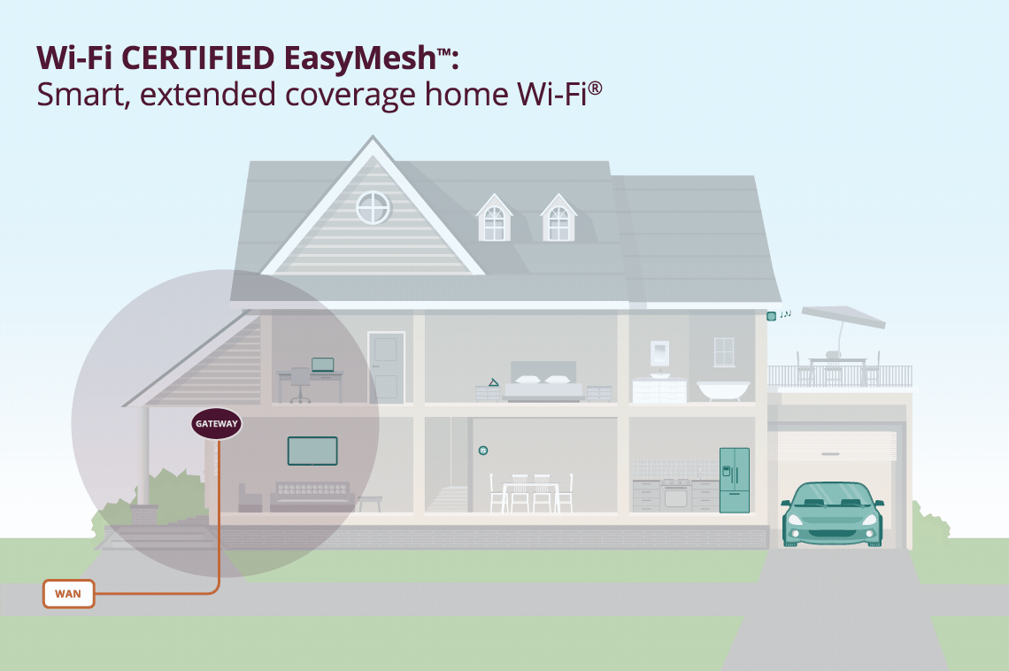
Giới thiệu Mesh
Mesh wifi là gì?
Mesh Wifi (mạng lưới) là một mạng ngang hàng các AP, trong đó 1 AP kết nối trực tiếp với với Modem hoặc Router (gọi là Master AP) và các AP vệ tinh xung quanh được kết nối đến Master AP thông qua sóng không dây ở tần số 2.4Ghz/5Ghz để mở rộng vùng phủ sóng. Chúng đều là một phần của một mạng không dây duy nhất và có chung SSID và mật khẩu, không giống như các bộ định tuyến WiFi truyền thống.

Slide 4
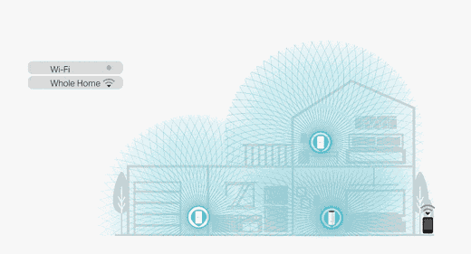
Tính năng
Roaming
Roaming là gì?
Roaming là 1 hoạt động di chuyển của một client từ một AP này đến AP khác mà vẫn giữ được kết nối.

Slide 5
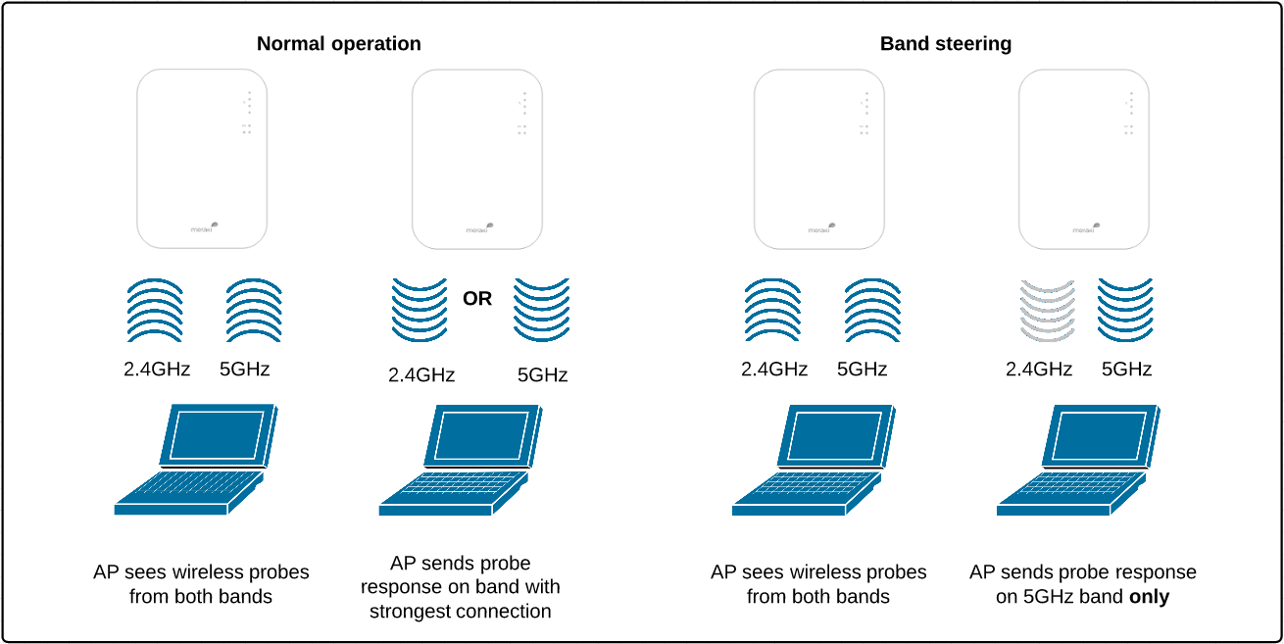
Tính năng
Band-steering
Đối với thiết bị hỗ trợ Bandsteering sẽ tối ưu trong việc lựa chọn băng tần wifi đối với client (ưu tiên truyền tải băng tần 5GHz, băng tần 5GHz ít khả năng nhiễu hơn và sử dụng ổn định hơn)

Slide 6
Mô hình hoạt động
Mode Bridge
Chức năng hoạt động như switch, client kết nối vào AP qua LAN cable hoặc wifi sẽ được cấp IP từ Modem/Router gateway
Lợi ích sử dụng:
Dễ dàng phát hiện và access các thiết bị trong cùng subnet, ví dụ: NAS …
Là môi trường cho các giao thức như chrome cast hoạt động thuận tiện hoặc các ứng dụng camera sử dụng chế độ P2P trong mạng nội bộ

Slide 7
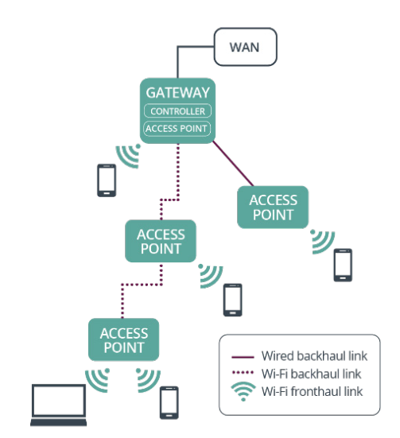
Mô hình hoạt động
Mô hình mesh

Slide 8
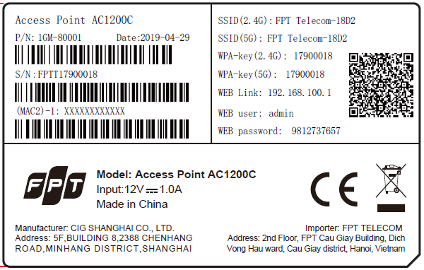
Nhận biết thông tin trên AP
Thông tin nhận biết một thiết bị được ghi trên nhãn
Bao gồm
Số serial number
Địa chỉ MAC của AP
Số Serial Number
Tên Wifi mặc định của AP
Mật khẩu truy nhập Wifi mặc định của AP
Địa chỉ gateway mặc định của AP
Địa chỉ MAC của AP
Tên và mật khẩu đăng nhập mặc định của AP

Slide 9
Nhận biết thông tin trên AP
Thông tin đèn tín hiệu
No. | LED hiển thị | Trạng thái |  | Mô tả
1 | Power | Sáng xanh, đứng |  | Nguồn điện cho thiết bị bình thường
 |  | Tắt |  | Có lỗi về nguồn
2 | WAN | Sáng xanh, đứng |  | AP có IP WAN.
 |  | Tắt |  | AP đang trong quá trình lấy IP hoặc chưa lấy được IP
3 | LAN1 | Sáng xanh, đứng |  | Đã có kết nối LAN tới các thiết bị mạng
 |  | Xanh nhấp nháy |  | Các thiết bị kết nối tới đang có dùng lưu lượng
 |  | Tắt |  | Không hoạt động
4 | LAN2 | Sáng xanh, đứng |  | Đã có kết nối LAN tới các thiết bị mạng
 |  | Xanh nhấp nháy |  | Các thiết bị kết nối tới đang có dùng lưu lượng
 |  | Tắt |  | Không hoạt động
5 | MESH | Agent | Sáng xanh, đứng | Kết nối Mesh được thiết lập và tín hiệu tốt
 |  |  | Sáng vàng, đứng | Kết nối Mesh được thiết lập và tín hiệu không tốt
 |  |  | Sáng vàng, nhấp nháy | Kết nối Mesh đang thiết lập
 |  |  | Sáng đỏ, đứng | Kết nối Mesh chưa thiết lập
 |  | Controller | Sáng xanh, nhấp nháy | Wi-Fi đang hoạt động bình thường
 |  |  | Tắt | Wi-Fi disable
Lưu ý: thiết bị đang hoạt động dưới dạng Access Point có thông tin tín hiệu wifi hiển thị ở đèn led MESH vai trò Controller

Slide 10
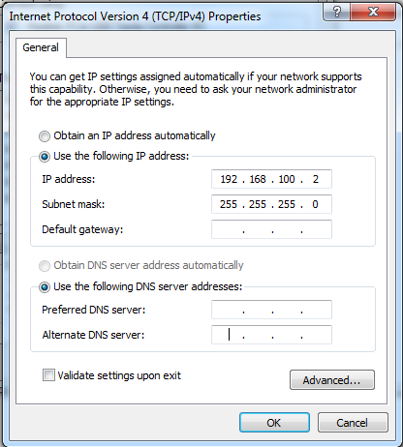
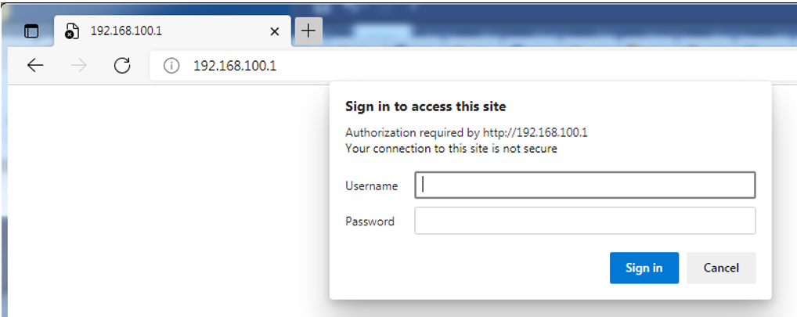
Cấu hình cơ bản
Truy nhập trang portal của thiết bị
Có 2 cách để truy cập portal
Cách 1: đặt IP tĩnh 192.168.100.2 (hoặc tùy ý) cùng lớp mạng với thiết bị AP AC1200C và truy cập vào địa chỉ 192.168.100.1
Lưu ý: rút WAN port để subnet 192.168.100.x active

Slide 11
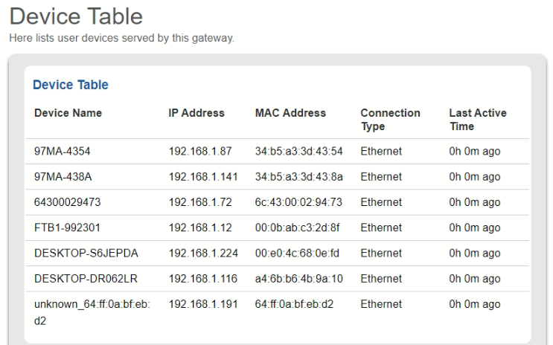
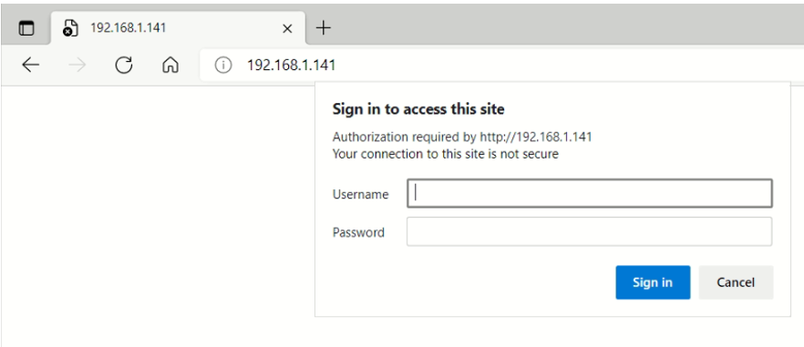
Cấu hình cơ bản
Truy nhập trang portal của thiết bị
Cách 2: truy cập vào địa chỉ AP nhận DHCP từ gateway

Slide 12
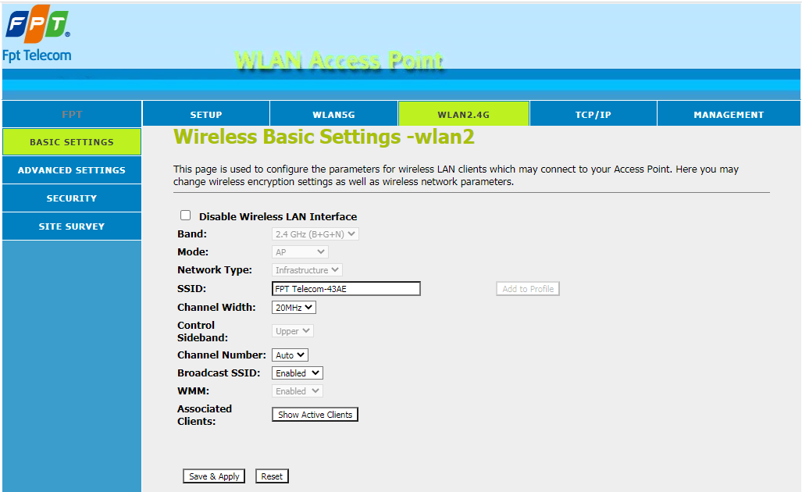
Cấu hình cơ bản
Cấu hình Wifi
Trên Wifi băng tần 2.4G
Cấu hình SSID, Channel Width, Channel Number, Ẩn/Hiện SSID, xem bảng client đang kết nối
WLAN2.4G ➔ BASIC SETTINGS

Slide 13
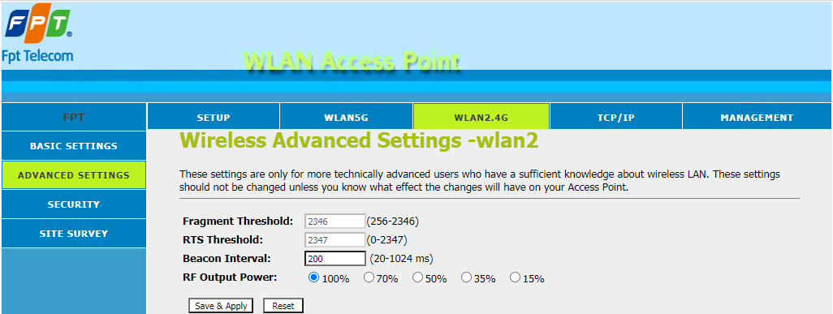
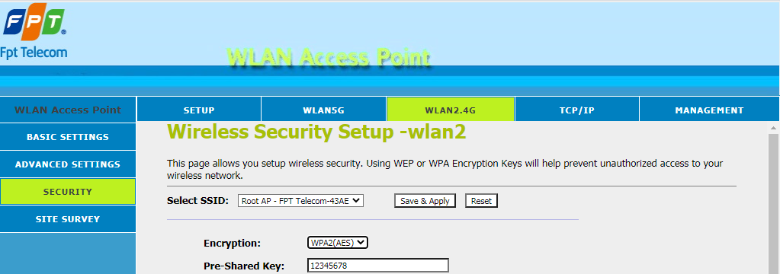
Cấu hình cơ bản
Cấu hình Wifi
Trên Wifi băng tần 2.4G
Cấu hình Beacon Interval, công suất phát
WLAN2.4G ➔ ADVANCED SETTINGS
Cấu hình password wifi, mã hóa
WLAN2.4G  SECURITY

Slide 14
Cấu hình cơ bản
Cấu hình Wifi
Trên Wifi băng tần 5G (tương tự như băng tần 2.4G)
Cấu hình Band-steering
Thiết lập SSID của băng tần 2.4G và 5G giống nhau thì band-steering sẽ active hoạt động.
Cấu hình IPTV
Thiết bị mặc định hoạt động ở mode bridge thì IGMP Snooping đã được bật sẵn nên không cần cấu hình gì thêm.

Slide 15
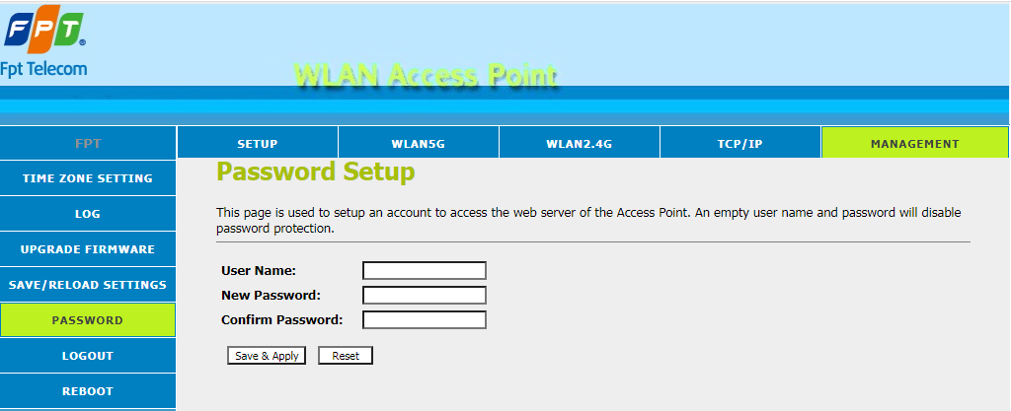
Cấu hình cơ bản
Cấu hình đổi user & password login
Vào mục MANAGEMENT  PASSWORD để thực hiện thay đổi cấu hình
.

Slide 16
Cấu hình mesh
Các mô hình mesh khả dụng
Mô hình A
Mô hình B

Slide 17
Cấu hình mesh
Các mô hình mesh khả dụng
Mô hình B’
Mô hình C

Slide 18
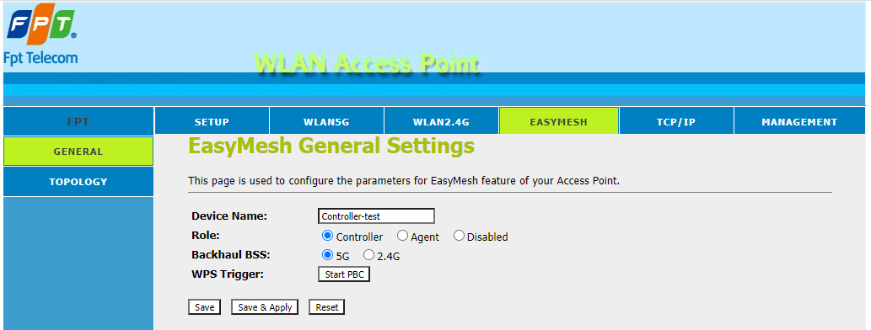
Cấu hình mesh
Cấu hình AP thành Controller
EASYMESH  GENERAL
Role: Controller
Cấu hình chức năng cho AP
Cấu hình băng tần 5G/2.4G cho mesh link

Slide 19
Cấu hình mesh
Cấu hình AP thành Agent
EASYMESH  GENERAL
Role: Controller
Cấu hình chức năng cho AP
Cấu hình băng tần 5G/2.4G cho mesh link

Slide 20
Thiết lập mạng mesh
Quy tắc
Thiết lập theo cặp
Mô hình mạng mesh sẽ tự động tối ưu kết nối đến AP gần nhất có tín hiệu tốt (RSSI > -70 dBm) khi mesh qua wifi.

Slide 21
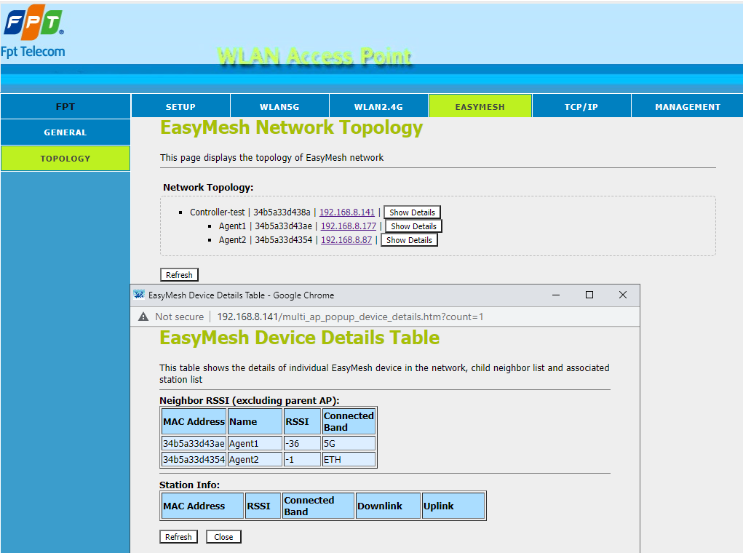
Thiết lập mạng mesh
Mesh qua wifi
Bấm giữ nút WPS trên cả 2 AP cùng lúc trong khoảng 3-5s, sau đó đợi 60-120s để mạng mesh được thiết lập.
Kiểm tra kết nối mesh cũng như mô hình tại AP có Role:Controller EASYMESH  TOPOLOGY

Slide 22
Thiết lập mạng mesh
Mesh qua dây cáp LAN
Đấu nối dây cáp LAN từ port WAN của một AP đến port LAN của AP khác ở node cao hơn
Kiểm tra kết nối mesh cũng như mô hình tại AP có Role:Controller EASYMESH  TOPOLOGY

Slide 23
Thiết lập mạng mesh
Ngoài ra
Sau khi thiết lập mạng mesh qua dây cáp LAN thành công, nếu ngắt kết nối cáp LAN giữa 2 AP, thiết lập mesh sẽ chuyển sang qua Wifi trong khoảng 2-3 phút.

Slide 24

THANK YOU!

